Slide 1


Slide 2

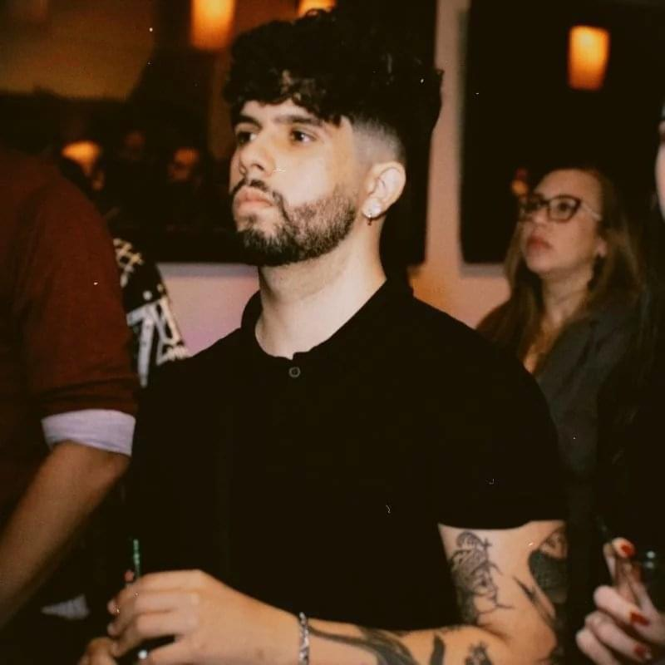
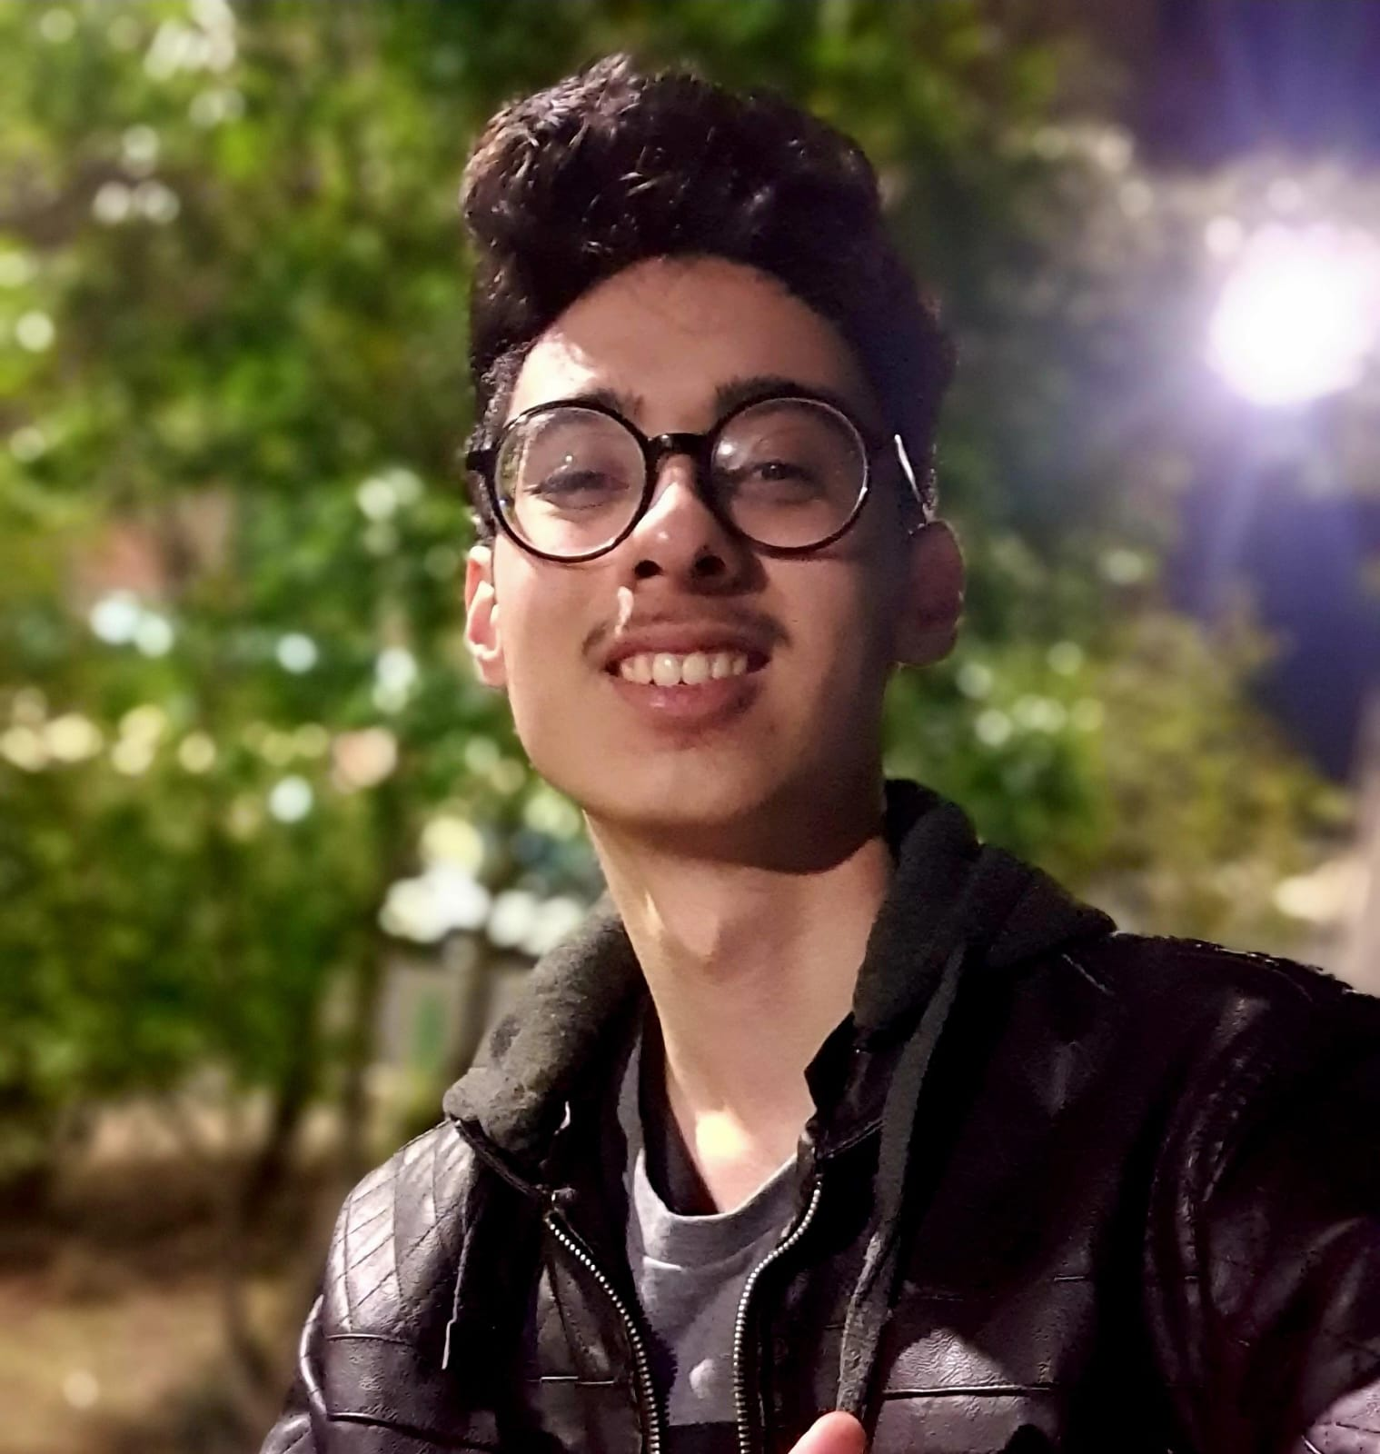
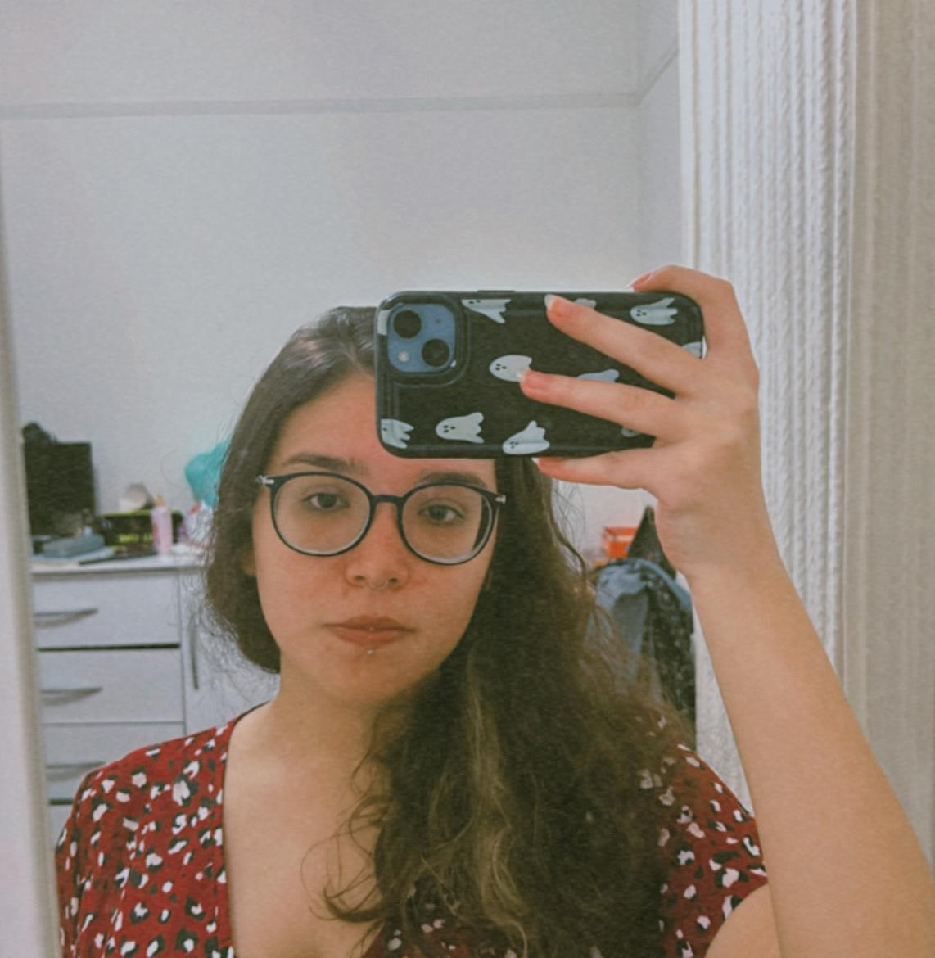
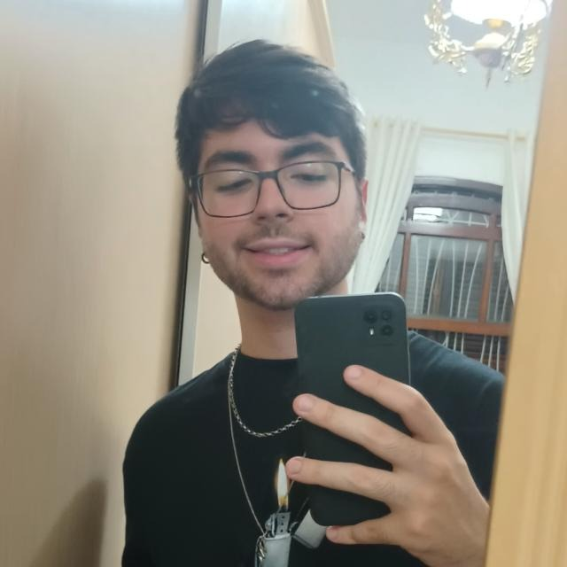
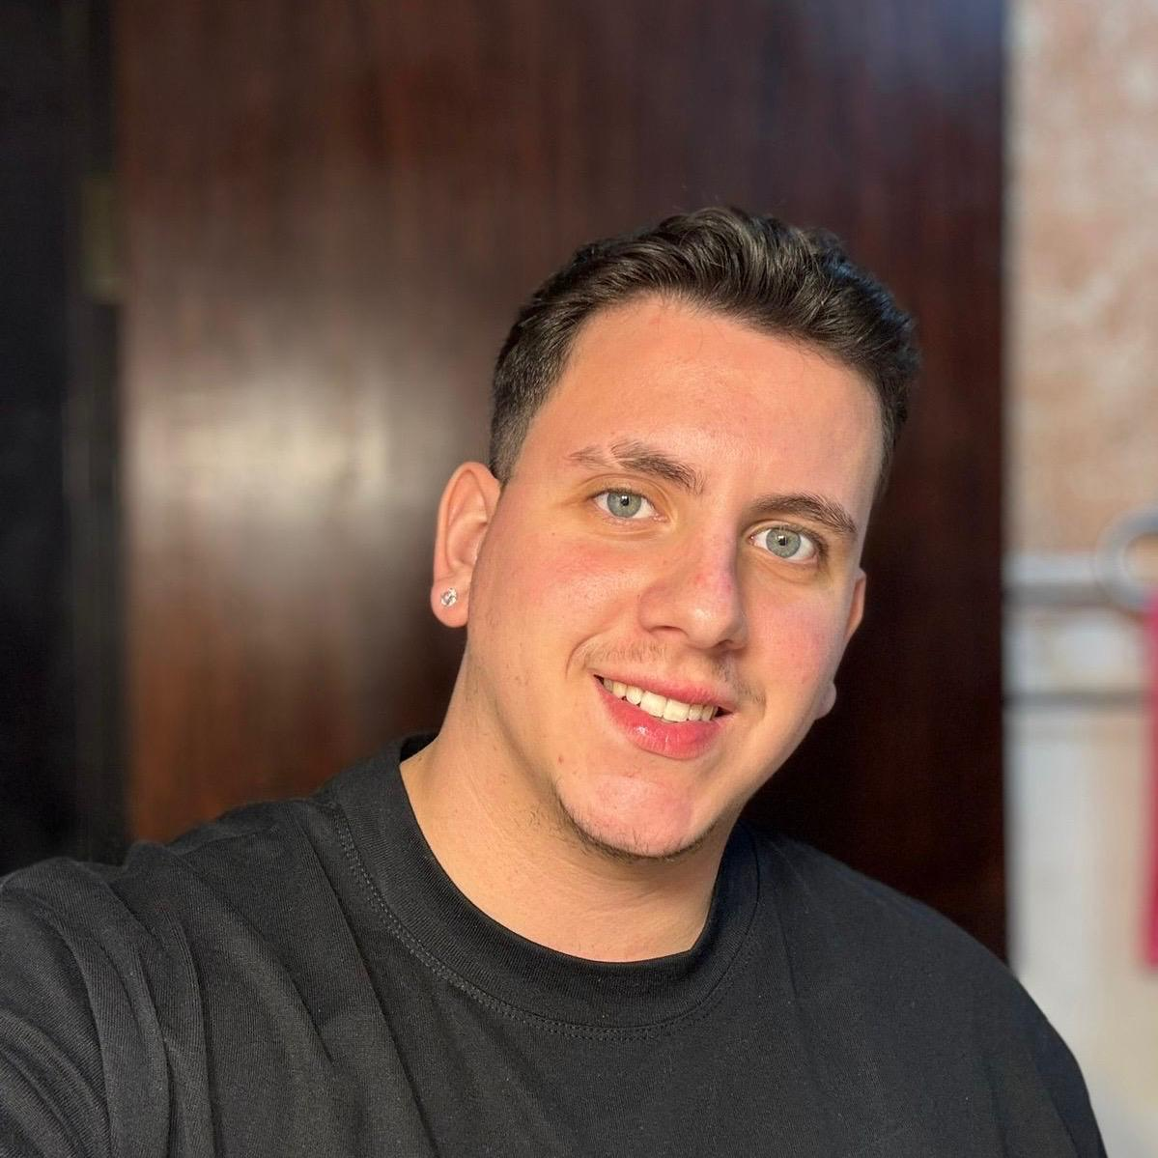
EQUIPE VARZEOU!
Caio
Costa
Felipe
Protazio
Gustavo
Sato
Maria
Eduarda
Raphael
Carvalho
Tech Lead
DBA
Desenvolvedor
UX Designer
PO

Slide 3
Casos de Uso - Implementados
⁠Cadastro
Autenticação com token JWT
⁠Visualização e edição de perfil com upload de foto de perfil persistente
⁠Feed de postagens

Slide 4
Caso de Uso 10: Chat
Possibilitar que os usuários se comuniquem uns com os outros;

Slide 5
Caso de Uso 11: Reagir a Publicações
Possibilitar que os usuários reaja as publicações de outros
usuários com emojis

Slide 6
Caso de Uso 12: Criar e Deletar Publicações
Permitir que os usuários criem e deletem suas próprias publicações

Slide 7
Refatorações
Edição de Perfil
Escolha das posições de oficio em campo/quadra

Slide 8
Caso de Uso 2: Ver Feed de Publicações
Segundo caso de uso escolhido pela equipe
Implementação da visualização do feed de publicações
Alinhado com a lógica de negócio do projeto

Slide 9

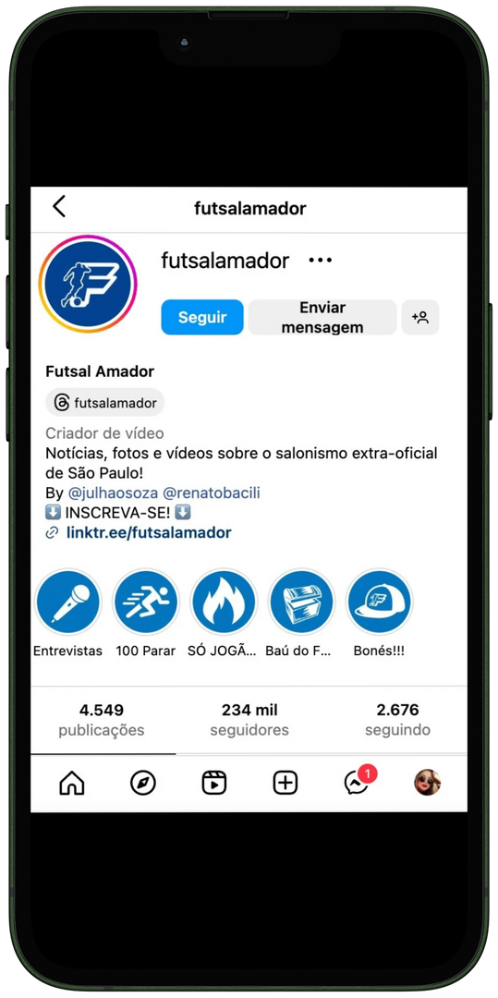
OBJETIVO

Slide 10
COMO
Criando um espaço para conectar atletas, times e donos de quadra

Slide 11

COMO

Slide 12

COMO

Slide 13

COMO

Slide 14

COMO

Slide 15

COMO

Slide 16

COMO

Slide 17
O QUÊ
Rede social para conectar amantes do futebol amador

Slide 18
Obrigado!

